Slide 1
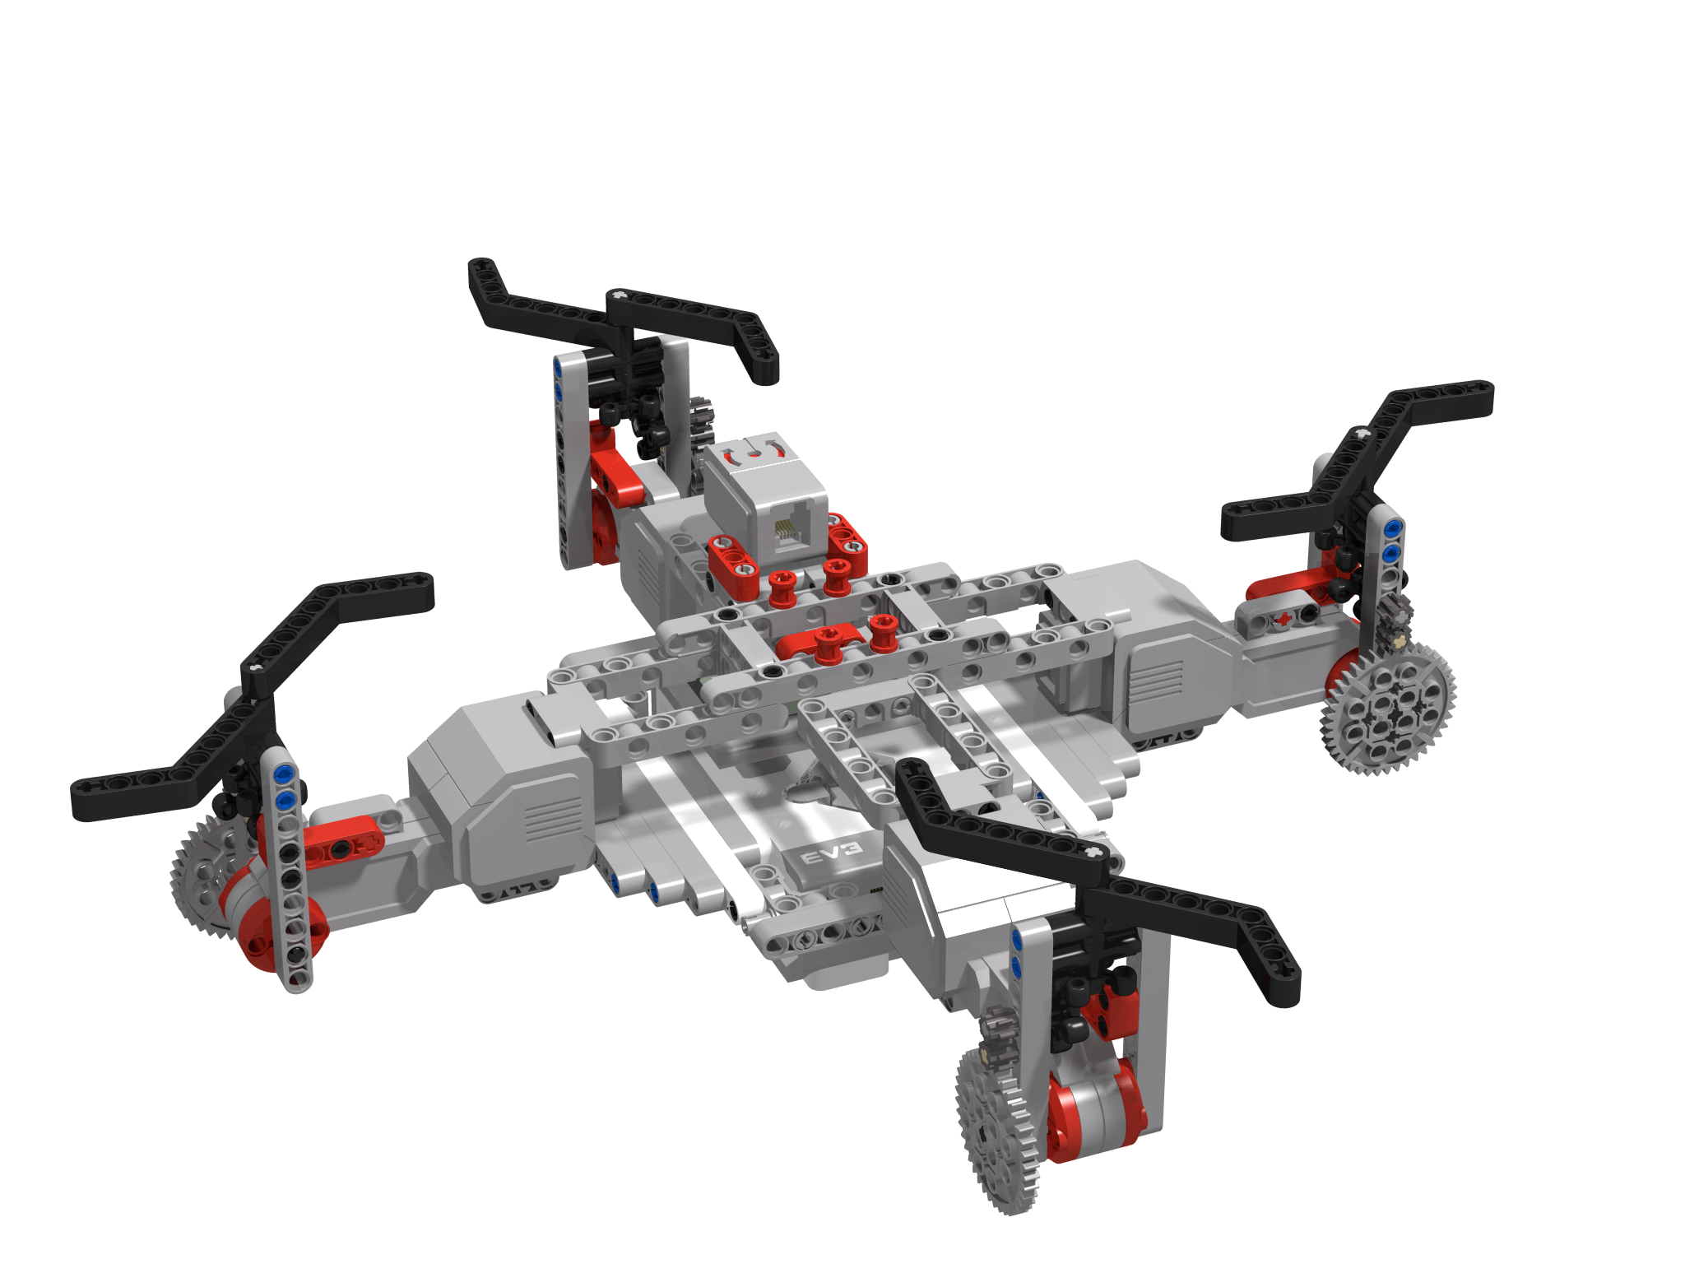
Controlarea quadcopter-ului
By Sanjay and Arvind Seshan

Slide 2
obiective
În această lecție, vei învăța despre diferitele mișcări ale quadcopter-ului și cum poate fi controlat cu o telecomandă.
Îți poți construi propria telecomandă pentru Quadcopter-ul MINDSTORMS.
Vei învăța cum să folosești Bluetooth-ul pentru a crea o telecomandă pentru Quadcopter-ul MINDSTORMS.

Slide 3

Ce este Yaw, PITCH și ROLL?
Yaw mișcă capul quadcopter-ului fie la dreapta fie la stânga.
Pitch mișcă fie înainte și înapoi.
Roll face quadcopter-ul să zboare pe laturi, fie stânga, fie dreapta.

Slide 4
Cartografierea controlerului
În dreapta se află cartografierea mișcării pe un controler traditional.
Throttle Up
Pitch Down
Yaw Left
Yaw Right
Roll Left
Roll
Right
Throttle Down
Pitch Up

Slide 5
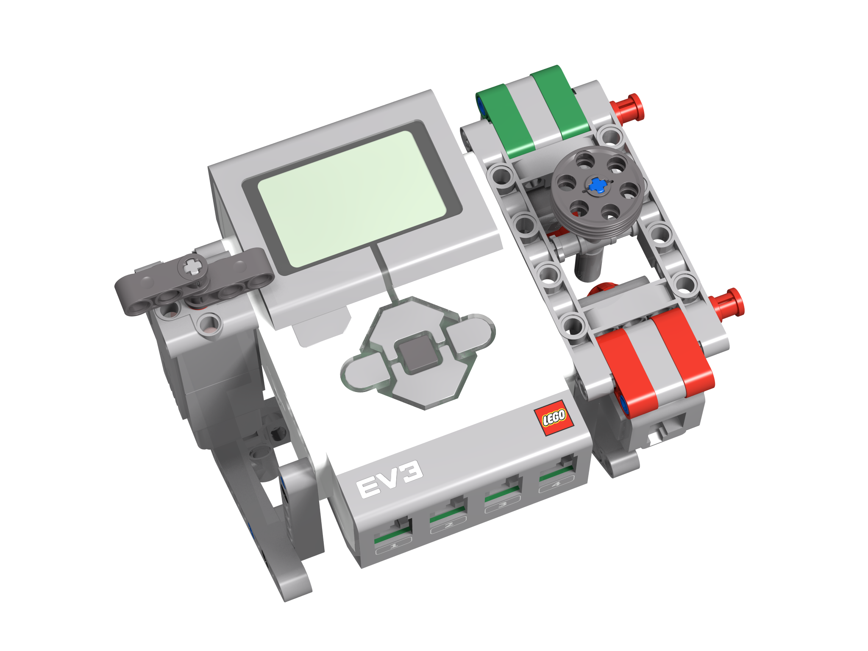
Construcția telecomenzii EV3
Urmărește instrucțiunile de construcție și construiește controler-ul.
Conectează cablurile ca în indicațiile din imaginea din dreapta.
Observați, controlerul nu este proiectat pentru a fi exact ca un controler Quadcopter real.
Quadcopter-ul EV3 nu va zbura/ comporta în același mod ca unul real.
Ținta este sa-ți arătăm un mod în care dispozitivele pot comunica similar ca o telecomandă și quadcopter.
4
A
1

Slide 6
Cum comunică telecomanda cu QuadCopter?
EV3-ul folosește o conexiune Bluetooth pentru a se conecta la alt EV3.
Ce este Bluetooth?
Bluetooth utlizează frecvențe radio pentru a comunica între dispozitive.
EV3-ul utilizează Bluetooth-ul pentru a descărca programele fără fir.

Slide 7
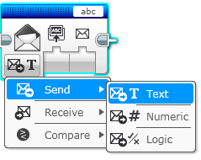
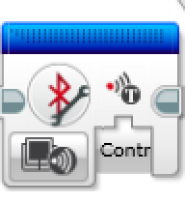
Block-urile EV3 pe care le vei folosi
Block-ul Messaging în Send Mode și Receive Mode
Block-ul Bluetooth Connection Block în Initiate Mode
Vei folosi de asemenea block-urile loops, switches, block-uri matematice , block-uri de comparație, variabile, constante, cabluri de date și block-uri de motoare neregulate.

Slide 8
pasul 1: numirea BRICK-urilor
Dați fiecărui brick un nume unic (în acest exercițiu utilizează “Quadcopter” și “Controler”)
Dacă parcugeți această lecție într-un grup sau clasă, adaugă un număr la numele ficărui (e.g. Quadcopter2 și Controller2 pentru grupul for group 2). Astfel evitați confuzia.
Utilizați un cablu USB pentru a descărca codul în brick-uri (mai bine decât Bluetooth-ul). Nu puteți conecta EV3-urile unula la celălalt și să descărcați utilizând Bluetooth-ul de pe PC în același timp.

Slide 9
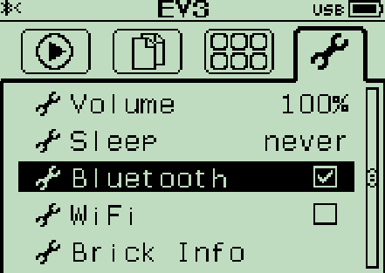
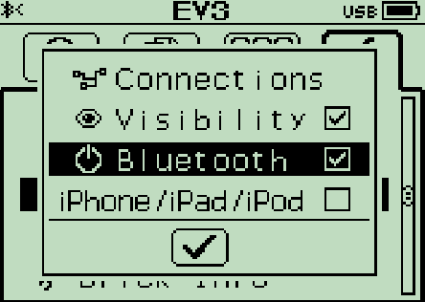
Pasul 2: Activați Bluetooth-ul pe EV3
Deschideți Bluetooth-ul:
Pe meniul Controler-ului EV3, mergi la simbolul ce arata ca o cheie.
Coboară până la cuvântul “Bluetooth” și activați-l
Pentru a conecta brick-ul la un alt brick, mergi înapoi în meniul Bluetooth.
Mergeți la “Connections”
Selectează “Search” și căutați după nume celălalt brick (Quadcopter)
Poți manageria conexiunile cu Bluetooth Connection Block.Dar noi nu folosim acest block în lecție.

Slide 10
pasul 3: provocarea 1
Obiective: trimiteți mesajele de la Controler la Quadcopter
Vei trimite un mesaj Hello Message de la Controller-ul EV3 la Quadcopter-ul EV3 de fiecare dată când apeși un buton al brick.
Pași cheie:
Pe Controler, avem un loop care așteaptă apăsarea butonului și apoi trimite mesajul utilizând Bluetooth-ul.
Pe Quadcopter, conectează-te la Controller mai întâi. Apoi, funcția loop așteaptă mesajul. Când primești un mesaj, realizează o acțiune pentru a arăta ca l-ai primit.

Slide 11
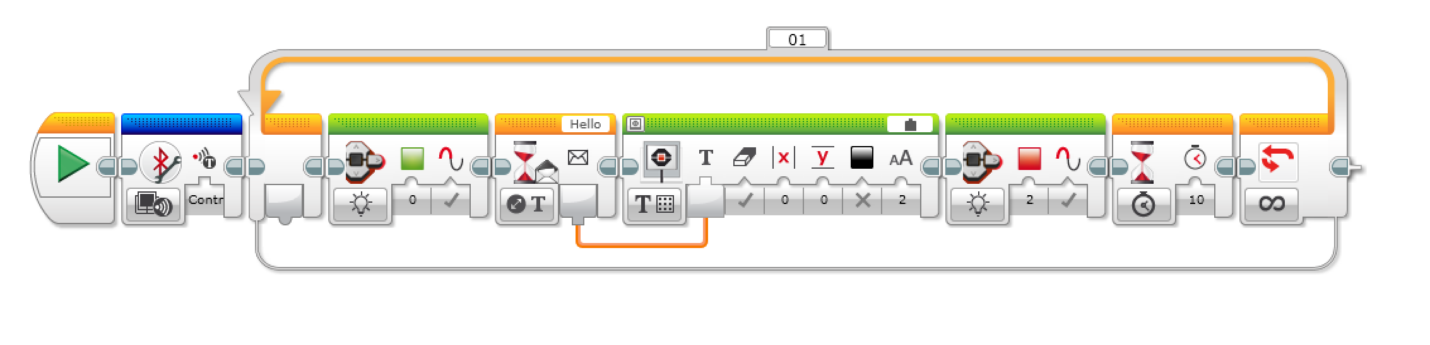
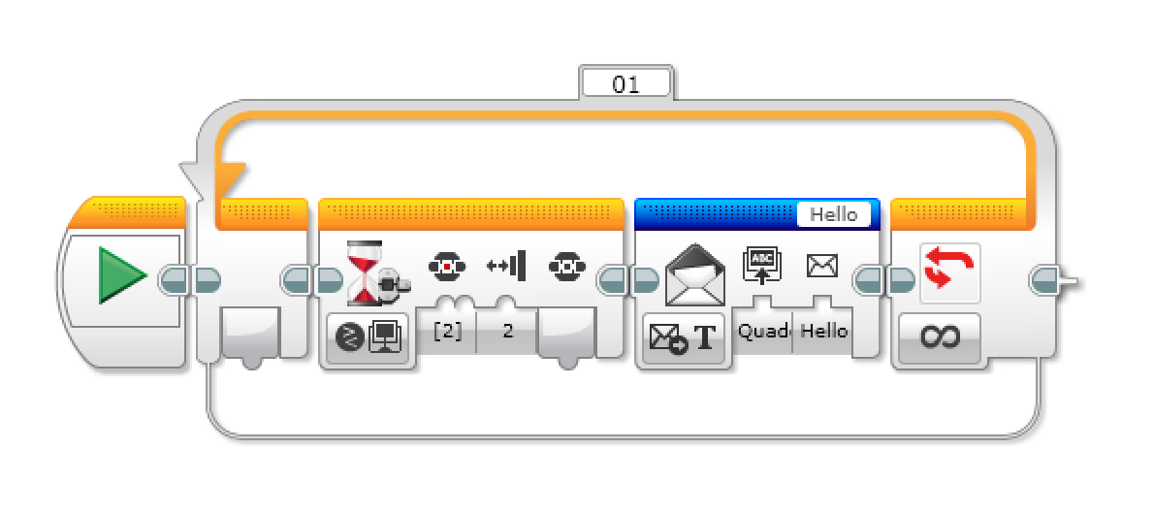
Soluția provocării
Quadcopter
În codul Quadcopter, culoarea brick-ul se schimbă pentru a indica că mesajul a fost primit.
Controller

Slide 12
Provocarea 2
Programați comutatorul stânga să învârtă lamele în stânga sau dreapta depinzând de direcția comutatorului.
Programați butonul dreapta a joystick-ului pentru a crește sau decrește puterea motoarelor.
Programați butonul central pentru a activa și dezactiva contorizarea rotațiilor.

Slide 13
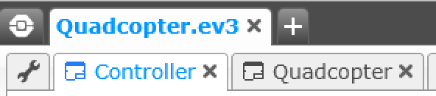
Provocarea 2 – Set up
Creează două programe.
Numește programele Controller și Quadcopter
Vom începe cu codul Quadcopter pentru că este mai simplu. Pașii cheie sunt:
Deschide conexiunea Bluetooth
Loop ,,așteaptă “ mesajele de la controller.
Mesajele controller-erelor trebuie să furnizeze nivelul puterii pentru fiecare motor.

Slide 14
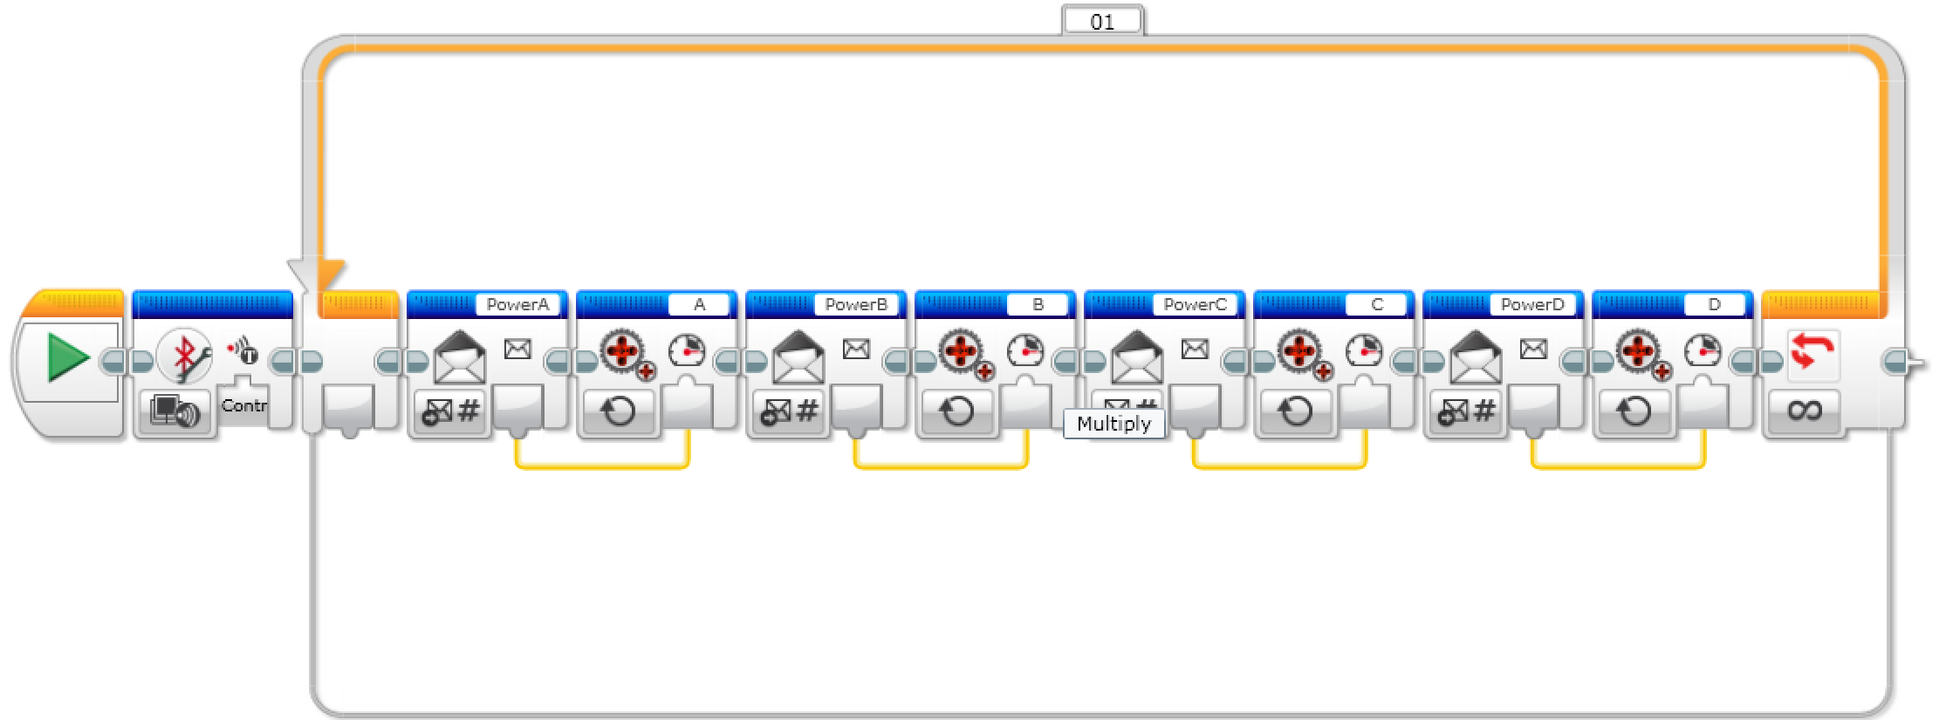
provocarea 2 – pseudocode-ul Quadcopter
Deschide programul numit “Quadcopter”
Adaugă block-ul Bluetooth Connection în Initiate mode și setează un parametru pentru a te conecta la “Controller”. Astfel sunteți siguri că cei doi roboți sunt conectați.
Schimbă “Controller” cu orice nume utilizezi pentru brick-ul controller
Adaugă un loop
Adaugă block-ul Messaging în Receive – Numeric mode și setați titlul mesajului la “PowerA”
Adaugă un block Unregulated Motor setat la portul A și trageți un fir de date de la block-ul Messaging în power input de la block-ul Unregulated Motor
Repetă pașii 4 și 5 de la motoarele B, C, și D

Slide 15
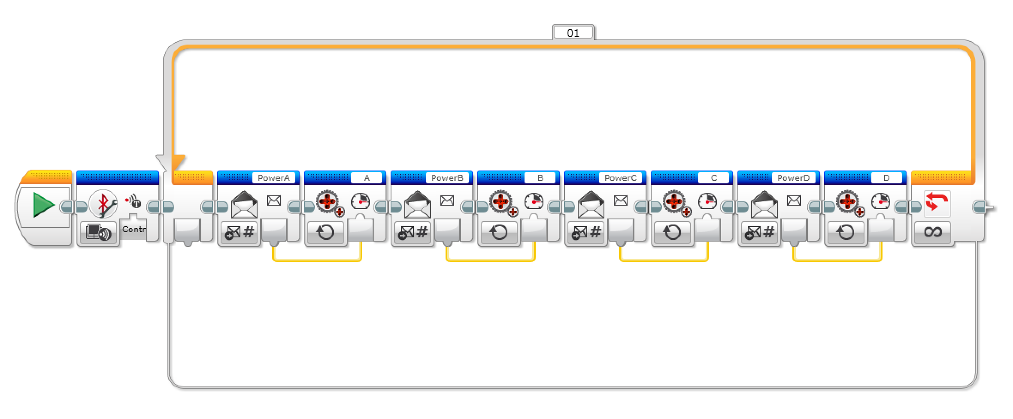
provocare 2 – codul Quadcopter

Slide 16
provocarea 2 – Set-up
Acum să ne uităm la programul controler-ului. Pașii cheie sunt:
Vom folosi doi senzori de atingere pentru a controla lamele Quadcopter-ului
O variabilă numită Power va stoca această valoare
Encoderele Motorului vor determina dacă lamelele se învât în sensul acelor de ceasornic și înapoi.
Butonul de mijloc al brick-ului va determina dacă lamelele alternative se rotesc în direcții opuse.
O variabilă numită Counter Rotation va stoca 1 dacă ele se rotesc în aceeași direcție și 2 dacă sunt în direcții opuse.

Slide 17
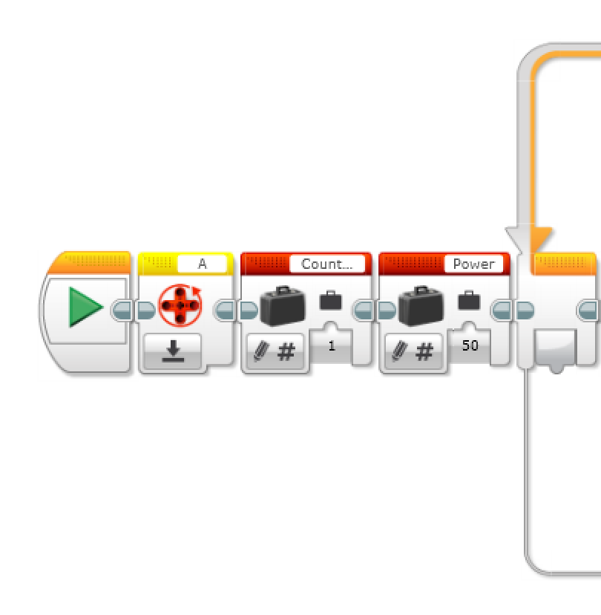
provocare 2 – Setup
Să ne uităm la programul Controler-ului.
În programul Controller-ului, creează 2 variabile numerice, “Power” și “Counter Rotation”
Scrieți variabila “Power” la 50 și variabila “Counter Rotation” la 1
Resetează senzorul de rotație pentru motorul A din moment ce rotația motorului va fi utilizată ca și comutator stânga.
Creează un loop.

Slide 18
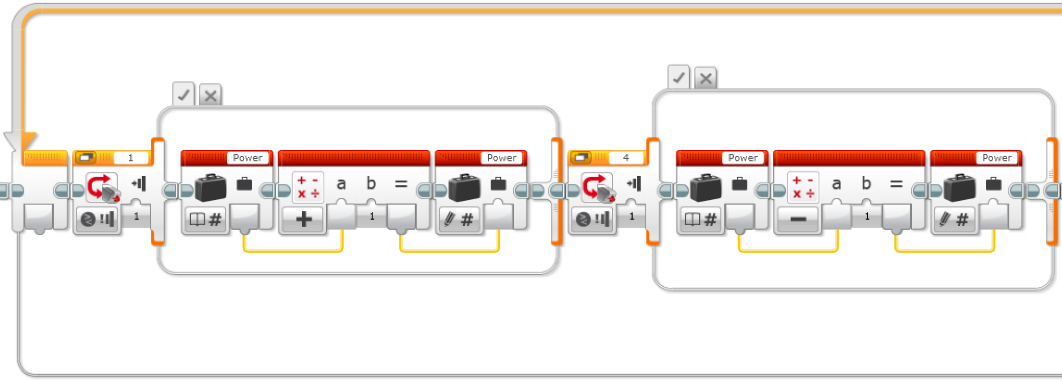
Provocarea 2 – joystick dreapta
Prima parte a LOOP-ului controlează puterea.
Adaugă două switches-uri în LOOP.
Asigurați-vă că switches-urile sunt de Touch Sensor – Compare – State Mode
Setează primul switch la Portul 1 și al doilea switch la Portul 4 (porturile pentru senzorii de atingere)
Pe partea dde adevăr a primului switch, citește variabila “Power”, un block matematic - adunare și scrie output-ul înapoi în variabilă.
Pe partea de adevăr a celui de al doilea switch, citește variabila “Power”, scădere block matematic și scrie output-ul înapoi în variabilă.

Slide 19
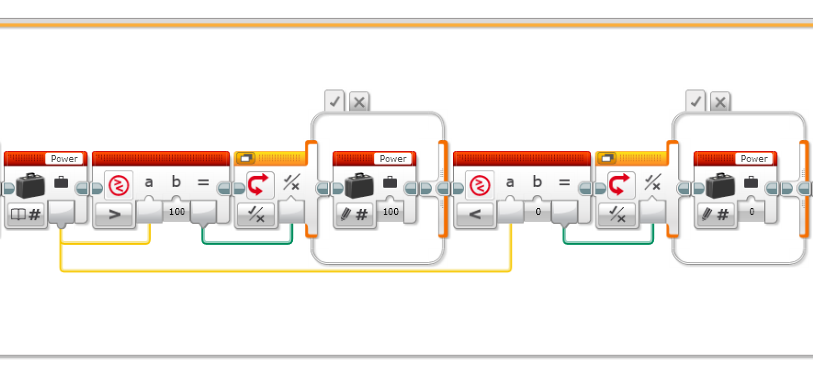
provocarea 2 – Limitarea variabilei putere
Citește variabila “Power” variable
Trage firul de date într-un block de comparație și verifică dacă variabila depășește 100.
Trage firul de date pentru output în switch în modul logic
Dacă declarația este adevărată setează variabila “Power” la100
Adaugă un alt block de compare dupa switch dacă variabila este sub 0.
Trage firul de date de la output la un alt switch în modul logic
Dacă declarația este adevărată setează variabila “Power” la 0

Slide 20
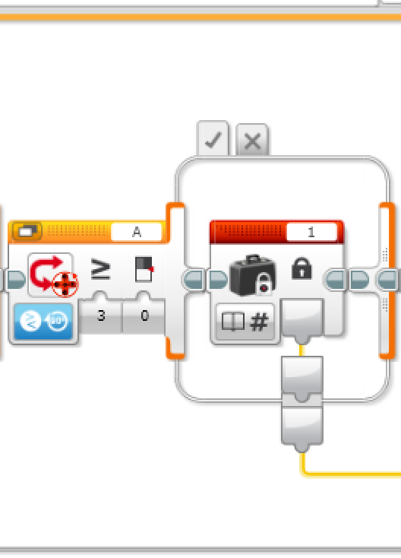
provocarea 2 – joystick stânga
Adaugă switch și setează în Motor Rotation – Compare – Degrees
Setează în Portul A și setează parametrii la mai mare și egal cu 0.
În declarația ,, TRUE’’, adaugă o constantă și setează la 1.
În declarația ,,FAULSE’’, adaugă o constantă și seteaz-o la -1.
Vom folosi 1/-1 pentru a controla direcția motoarelor.

Slide 21
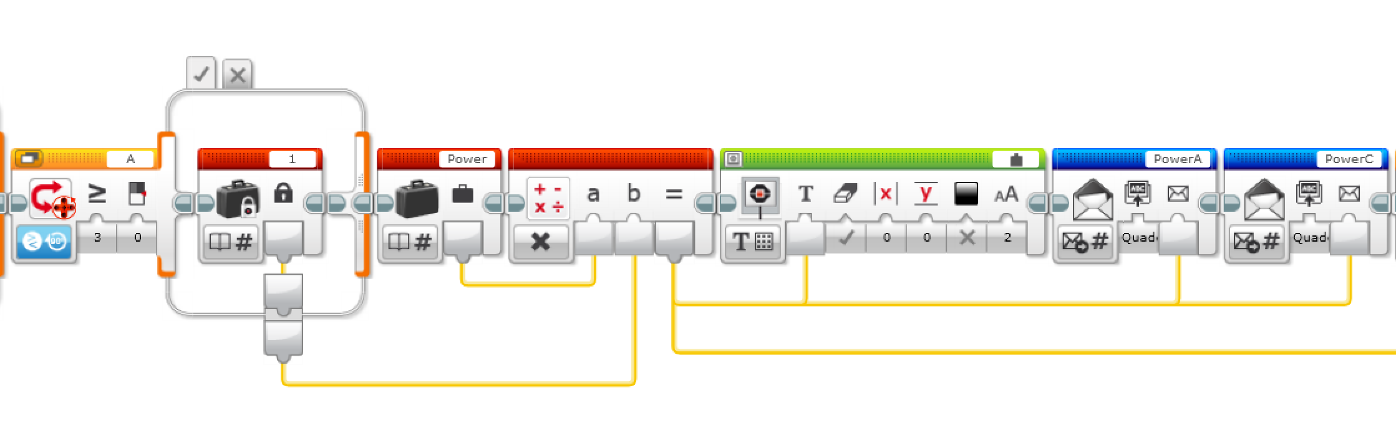
provocarea 2 – setarea nivelului puterii pentru Motoarele A & C xxX
Adaugă un switch pentru Motor Rotation - Compare – Grade pe Port A
Setează parametrii la mai mare sau egal cu 0
În declarația TRUE a switch-ului, adaugă o constantă setată la 1
În declarația FALSE a switch-ului, adaugă o constantă setată la -1
După switch, citește variabila “Power”
Multiplică variabila cu constanta în switch (1 or -1)
Trage un fir de date de la output pe block-ul Display Block pe Text – Grid mode
Trage un fir de date în două block-uri separate Messaging setează cu Send – Numeric mode. Mesajele trebuie să fie trimise la brick-ul ”Quadcopter” și titlul mesajului trebuie să fie ”PowerA” și “PowerC”

Slide 22
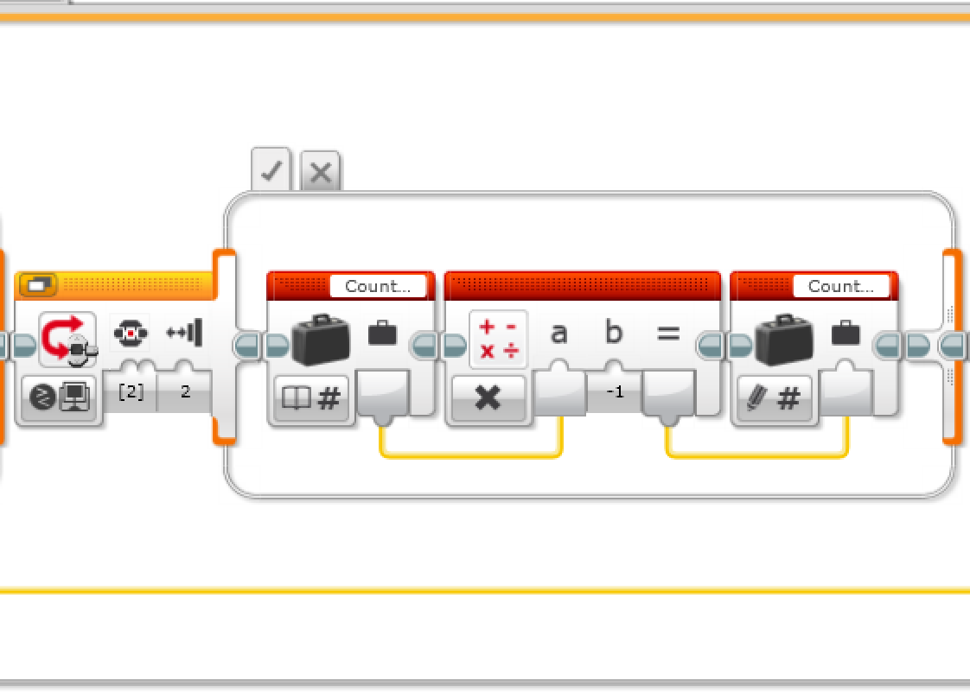
provocarea 2 – Counter Rotation
Apoi, noi trebuie să determinăm ce putere să utilizăm pentru cealaltă pereche de lame. Variabila Counter Rotation va fi 1 sau -1 în funcție de cum ai nevoie ca lamele să se învârtă în sensul acelor de ceasornic sau în sens opus acelor de ceasornic pemtru motoarele A & C.
Adaugă un switch și setează pe Brick Buttons– Compare
Setează parametrii pentru verificarea dacă butonul central (id 2) este apăsat.
În declarația TRUE a switch-ului, citește variabila “Counter Rotation”, înmulțește cu -1 și scrie valoarea înapoi în variabilă.

Slide 23
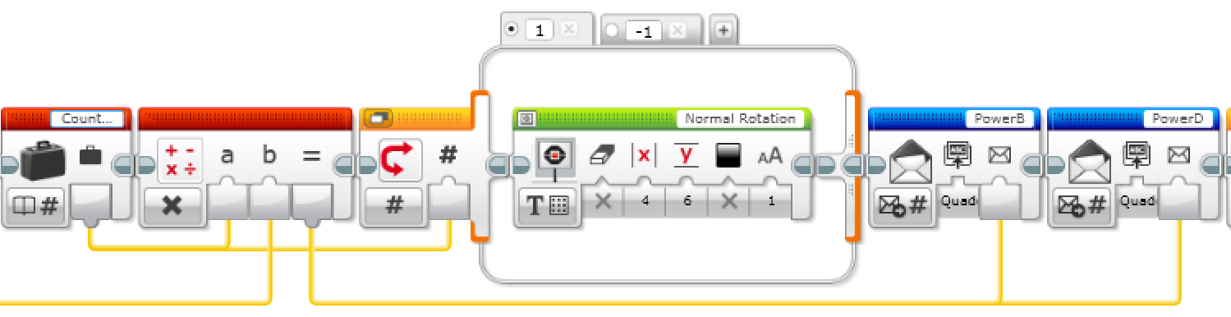
provocarea 2 afișarea și trimiterea de date
Acum luăm puterea de bază “base” care a fost calculată și o multiplicăm cu setarea “Counter Rotation”
Apoi, adăugăm un switch înn modul Numeric cu variabila ,,counter rotation’’ca input. Adaugă două tab-uri în switch și numește-le 1 și -1
În tab-ul “1” tab, afișează textul ”Normal Rotation” cu (X, Y) = (4, 6) și Font: 1. Asigură-te că setezi parametru “Clear Screen” pe False
În tab-ul “-1” tab, fă același lucru, dar afișează textul “Counter Rotation”
Trage output-ul calculat la pasul 1 din acest slide în două block-uri sepparrate Messaging Blocks, setează-le pe Send – Mod Numeric. Mesajele ar trebui trimis către brick-ul ”Quadcopter” și titlul mesajului ar trebui să fie ”PowerB” și “PowerD”

Slide 24
credits
Această lecție a fost scrisă de Arvind și Sanjay Seshan
Mai multe lecții despre Minstorms EV3 sunt disponibile pe www.ev3lessons.com
Această lecție a fost tradusă în limba romană de echipa FTC Rosophia #21455
This work is licensed under a Creative Commons Attribution-NonCommercial-ShareAlike 4.0 International License.

